Slide 1

T.C.
ÇEVRE, ŞEHİRCİLİK VE
İKLİM DEĞİŞİKLİĞİ BAKANLIĞI
ÇED, İZİN VE DENETİM GENEL MÜDÜRLÜĞÜ
Laboratuvar, Ölçüm ve İzleme Dairesi Başkanlığı
ÖLÇME BÖLGELERİ, YERLERİ VE ÖLÇÜMÜN AMACI, PLANI İÇİN GEREKLİLİKLER
Mustafa ALTUNDAĞ
Kimya Mühendisi

Slide 2
TS EN 15259
ÖLÇME BÖLGELERİ, YERLERİ VE ÖLÇÜMÜN AMACI, PLANI İÇİN GEREKLİLİKLER
Hidrolik Çap: Alanın dört katının ölçüm düzlemin çevre uzunluğuna bölünmesi elde edilir. dH=4A / P
  İzokinetik Numune Alma: bir kaynakta akım şartları bozulmadan numune alınmasıdır. Yani gaz hızı ile aynı hızda numune çekmektir.

Slide 3
ÖLÇME BÖLGELERİ, YERLERİ VE ÖLÇÜMÜN AMACI, PLANI İÇİN GEREKLİLİKLER
Yer İncelemesi: İşi gerçekleştirmek için ölçüm yerine ulaşmadan önce, fiziksel ve lojistik durumun bütünüyle anlaşılmasının sağlanması amacıyla, emisyon ölçümleri alınmadan önce deney laboratuvarı tarafından gerçekleştirilen ziyaret.
Numune alma yeri ile ilgili münferit metotlarda (EN,EPA vs.) farklı yaklaşımlar benimsenmiş olmasına rağmen tüm metotlarda temelde homojen laminer akış hızının olmasının öneminden bahsedilir.

Slide 4
ÖLÇME BÖLGELERİ, YERLERİ VE ÖLÇÜMÜN AMACI, PLANI İÇİN GEREKLİLİKLER
Hız profilinin laminer akış profilini temsil etmesi gerekir. Laminer akış profilinde hız ortada maksimum, kenarlara doğru sürtünmeden dolayı düşük olması gerekir.
Baca İçerisindeki Akış

Slide 5
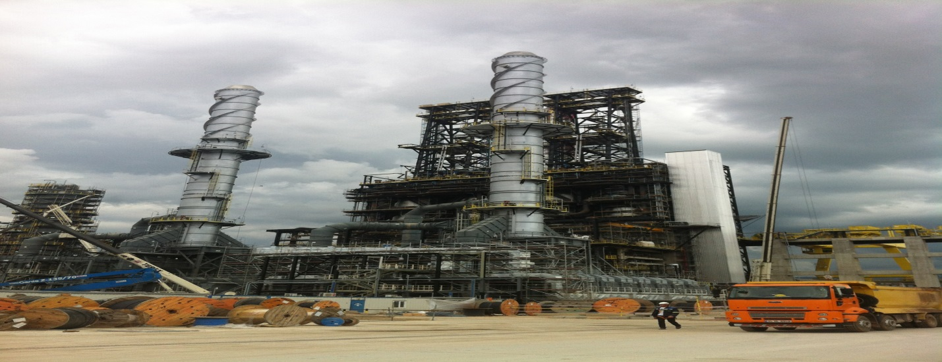
ÖLÇME BÖLGELERİ, YERLERİ VE ÖLÇÜMÜN AMACI, PLANI İÇİN GEREKLİLİKLER
Numune alma yeri ile ilgili münferit metotlarda (EN,EPA vs.) farklı yaklaşımlar benimsenmiş olmasına rağmen tüm metotlarda temelde homojen laminer akış hızının olmasının öneminden bahsedilir.

Slide 6
Epa’ya Göre Numune Alma Noktaları
ÖLÇME BÖLGELERİ, YERLERİ VE ÖLÇÜMÜN AMACI, PLANI İÇİN GEREKLİLİKLER
2D
0,5D
Ölçüm Noktası
Ölçüm Noktası
D
D
2D
8D

Slide 7
TS EN 9096’ya Göre
ÖLÇME BÖLGELERİ, YERLERİ VE ÖLÇÜMÜN AMACI, PLANI İÇİN GEREKLİLİKLER
5D
Ölçüm Noktası
D
5D

Slide 8
ÖLÇME BÖLGELERİ, YERLERİ VE ÖLÇÜMÜN AMACI, PLANI İÇİN GEREKLİLİKLER
Dikkat Edilecek Hususlar:
Mühendislik veya işlemsel tedbirlerle herhangi bir tehlikeden kaçınma,
Önemli pozitif basınç alanlarından kaçınma,
Emisyon ölçümlerini gerçekleştiren personelin kendilerini tehlikeye sokabilecek her türlü işletme hatalarına karşı bilgilendirilmesinin sağlanması için tedbirlerin alınması,
Çalışma platformunun veya ölçüm yerinin tesis binası içerisine yerleştirilme olasılığı,
Çalışma alanının ısı ve tozdan korunması,
Personel ve kullanılan cihaz için gerekli çevre şartlarının sağlanması için örneğin hava koruyucu ve ısıtma gibi koruyucu tedbirler

Slide 9
ÖLÇME BÖLGELERİ, YERLERİ VE ÖLÇÜMÜN AMACI, PLANI İÇİN GEREKLİLİKLER
Dikkat Edilecek Hususlar:
Kararlı bir emisyon ölçüm için, en iyi uygulama en az üç ölçüm almaktır. Kararsız emisyonların ölçümü durumunda, ölçüm hedefini karşılamak için numune sayısı arttırılabilir. Yasal amaçlar için uygunluk izleme durumlarında, münferit ölçümlerin sayısı, izin belgesinde belirtilir.
Emisyon ölçümlerinin zamanlama ve süresi, ölçüm hedefine göre ölçüm planında belirtilmelidir. Belirtilen yerlerde, mevzuatın öngördüğü münferit ölçümlerin numune alma süresi idari hükümler veya diğer yasal mevzuat emisyon ölçümlerinde kullanılmalıdır.

Slide 10
ÖLÇME BÖLGELERİ, YERLERİ VE ÖLÇÜMÜN AMACI, PLANI İÇİN GEREKLİLİKLER
Dikkat Edilecek Hususlar:
Elle yapılan yöntemler için, ölçülen bileşenin düşük derişimlerinden şüphelenildiği durumlarda, ölçüm yönteminde belirtilen izin verilebilen en uzun numune alma süresi, açık alan gereğini karşılamak amacıyla ilk önce kullanılmalıdır.
Numune alma zamanlaması ve süresi, incelenen tesisin emisyon davranışı için uygun olmalıdır.
Aşağıdaki durumlar arasında bir ayrım yapılmalıdır:
Sürekli süreçler (sabit zamanlı),
Zaman içinde değişen etkiler ile sürekli süreçler,
Kesikli süreçler.

Slide 11
ÖLÇME BÖLGELERİ, YERLERİ VE ÖLÇÜMÜN AMACI, PLANI İÇİN GEREKLİLİKLER
Dikkat Edilecek Hususlar:
Ölçüm tarihleri ölçüm planında belirtilmelidir. Bu tarihler aşağıda verilenleri sağlamak için seçilmelidir:
Ölçüm hedefinin karşılanması,
Uygun süreç şartlarının mevcut olması (örneğin tesis ve atık gaz temizleme faaliyetinin gereği),
Yerinde ölçüm için altyapı,
Ölçüm ve analitik sistemlerin varlığı ve
Personel ve yardımcıların varlığı.

Slide 12
ÖLÇME BÖLGELERİ, YERLERİ VE ÖLÇÜMÜN AMACI, PLANI İÇİN GEREKLİLİKLER
Dikkat Edilecek Hususlar:
Aşağıda verilen ölçüm hazırlıkları deney laboratuvarı tarafından gerçekleştirilmelidir:
Ölçümün çalışma süresi boyunca gerekli personel temin edilmelidir,
Ölçümün çalışma süresi boyunca gerekli ölçüm cihazı, uygulanacak olan münferit ölçüm standartlarının gereklerine göre temin edilmelidir,
Ölçüm filtreleri ve numune alma malzemeleri hazırlanmalıdır,
Ölçüm tarihleri teyit edilmelidir,
Kullanılan ölçüm sistemleri kontrol edilmeli, ayarlanmalı veya yerinde kalibre edilmelidir.

Slide 13
ÖLÇME BÖLGELERİ, YERLERİ VE ÖLÇÜMÜN AMACI, PLANI İÇİN GEREKLİLİKLER
Ölçüm ve Numune Alma Planı:
Baca gazında ve imisyonda (Çevre Havası) ölçüm veya numune alımlarında önce numune alma planı oluşturulmalıdır. (TS EN 15675 Bölüm 5.7)
Ölçüm ve numune alma planında
Ölçümün amacı,
Ölçüm yerinin uygunluğu,
Ölçülecek parametreler,
Ölçüm metotları,
Ölçüm personelleri,
Ölçümde kullanılacak cihazlar, ekipmanlar, kimyasal, absorbans cam malzeme v.b. malzemeler,
Ölçüm tarihi ve saati,
Numunenin muhafazası için gerekli ekipmanlar,
Ölçüm verilerinin kaydı (form, cihaz çıktısı v.b.)
bilgilerinin yer alması gerekmektedir.
Not: Gerekli ekipmanları planlarken iş güvenliği ekipmanlarının da bu planda yer alması, ayrıca ölçüm yerinin iş güvenliği açısında uygunluğunun kontrolü önemli bir husustur. Planlamada iş güvenliği ile ilgili hususlara da dikkat edilmesi gerekmektedir.

Slide 14
ÖLÇME BÖLGELERİ, YERLERİ VE ÖLÇÜMÜN AMACI, PLANI İÇİN GEREKLİLİKLER
Ölçüm Düzlemi:
Ölçüm yerleri; (baca, çatı v.b.) ;
Ölçüm yapmaya uygun yeterli alana,
Ölçüm cihazlarının ve ekipmanlarının taşınması için gerekli düzeneklere (vinç, asansör v.b.),
Personelin ulaşımına uygun (merdiven, asansör v.b.),
İş güvenliği tedbirleri alınmış,
Ölçüm personelleri, cihazları ve ekipmanlarını taşıyabilecek kapasitede,
olmalıdır.
Baca gazı hızı dağılımı homojen olmalıdır. Baca gazı akışının homojen olup olmadığını tespit etmek için örneklemelerden önce hız taraması yapılmalıdır.
En iyi mevcut örnekleme düzlemi seçilmelidir. Örnekleme portlarının fanlar, kanal bükümü ve kanal kavşakları gibi türbülans kaynaklarından uzak olması için her türlü çaba gösterilmelidir. Bacanın (kanalın) hem dikey hem de yatay kesimlerinde uygun örneklemlerin bulunduğu durumlarda, birincisi seçilmelidir.

Slide 15
ÖLÇME BÖLGELERİ, YERLERİ VE ÖLÇÜMÜN AMACI, PLANI İÇİN GEREKLİLİKLER
Ölçüm Düzlemi
D: Baca çapı
H2: Ölçüm düzleminden sonraki bölüm
Ölçüm Düzlemi
H1: Ölçüm düzleminden önceki bölüm
Ölçüm düzleminin bacadaki en son bozucu etkene ve baca çıkışına uzaklıkları
Metot | H1 | H2
TS EN 15259 | 5xD | 5xD
EPA 1 | 8xD | 2xD

Slide 16
ÖLÇME BÖLGELERİ, YERLERİ VE ÖLÇÜMÜN AMACI, PLANI İÇİN GEREKLİLİKLER
Örnekleme Nokta Sayısının Belirlenmesi:
Dairesel bacalarda örnekleme nokta sayısı belirleme
Dairesel bacalarda TS EN 13284-1, TS ISO 9096 veya TS ISO 12141 Metotlarına göre örnekleme nokta sayıları 2 metoda göre belirlenir. Bunlar genel metot ve tanjant metodudur.
Dairesel kesitli kanallar için numune alma noktalarının asgarî sayısı
Baca çapının uzunluğu (m) | Numune alma hattının sayısı, en az | Her hat için numune alma noktalarının asgarî sayısı |  | Düzlem başına asgarî sayıda numune alma noktaları
< 0,35 | - | 1 | - | 1ª | -
0,35 – 0,7 | 2 | 3 | 2 | 5 | 4
0,7 - 1 | 2 | 5 | 4 | 9 | 8
1 - 2 | 2 | 7 | 6 | 13 | 12
> 2 | 2 | 9 | 8 | 17 | 16
ª Sadece bir numune alma noktasının kullanılması, bu standardda belirtilenden daha büyük hatalara sebep olabilir. ^{b} Geniş kanallar için, genellikle 20 numune alma noktası yeterlidir

Slide 17
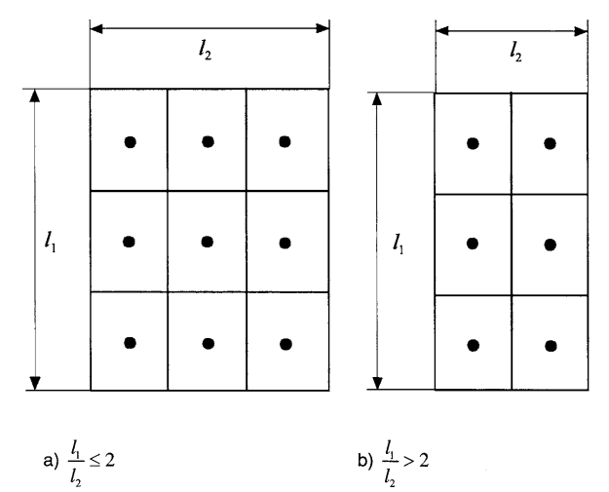
ÖLÇME BÖLGELERİ, YERLERİ VE ÖLÇÜMÜN AMACI, PLANI İÇİN GEREKLİLİKLER
Dikdörtgen Kesitli Bacalarda Örnekleme Nokta Sayısı Belirleme
Dikdörtgen kesitli kanallar için numune alma noktalarının asgarî sayısı (TS ISO 9096)
Numune alma düzleminin alanı (m² ) | Numune alma hattının sayısıª, ( en az ) | Numune alma düzlemdeki numune alma noktalarının sayısı, ( en az )
< 0,09 | - | 1^{b}
0,09 – 0,38 | 2 | 4
0,38 – 1,5 | 3 | 9
> 1,5 | 4 | 16
ª Kanalın uzun kenarının uzunluğu kısa kenarın uzunluğundan iki kat daha fazla olduğu durumda, numune alma düzleminde ilâve kenar bölmeler gerekli olabilir. ^{b} Sadece bir numune alma noktasının kullanılması, bu standardda belirtilenden daha büyük hatalara sebep olabilir.

Slide 18
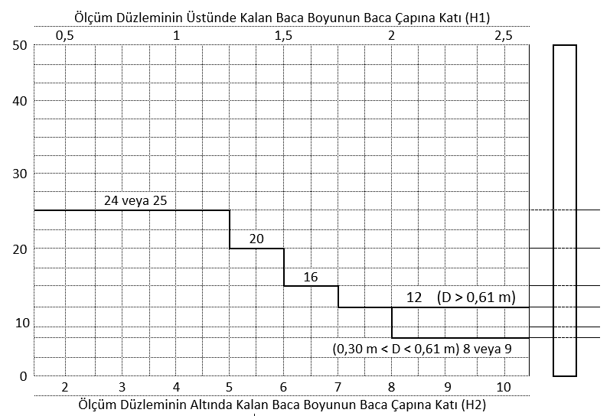
ÖLÇME BÖLGELERİ, YERLERİ VE ÖLÇÜMÜN AMACI, PLANI İÇİN GEREKLİLİKLER
EPA 1 Metoduna Göre Örnekleme Nokta Sayısının Belirlenmesi:
EPA 1 Metoduna göre dairesel bacalarda örnekleme düzlemi ve örnekleme nokta sayısı belirlemede Şekil 3’de ki diyagram kullanılır. Bu diyagrama göre Baca yüksekliği hidrolik çapın 10 katı olan bacalarda örnekleme düzlemi homojen akışı etkileyecek en son etkenden hidrolik çapın 8 katı kadar üzerinden baca çıkışından 2 hidrolik çap kadar aşağıda olmalıdır. 8xD-2xD kuralı sağlandığı durumlarda baca çapı 0,30-0,61 m aralığında ise örnekleme nokta sayısı en az 8 adet olmalıdır. Baca çapı 0,61 m den büyük olduğu durumlarda örnekleme nokta sayısı en az 12 adet olmalıdır.
Not: Bazı işletmelerde Baca yüksekliği hidrolik çapın 2,5 katına kadar düştüğü bacalar olabilir. Bu gibi durumlarda diyagrama göre örnekleme nokta sayısı en az 24 olmalıdır.

Slide 19
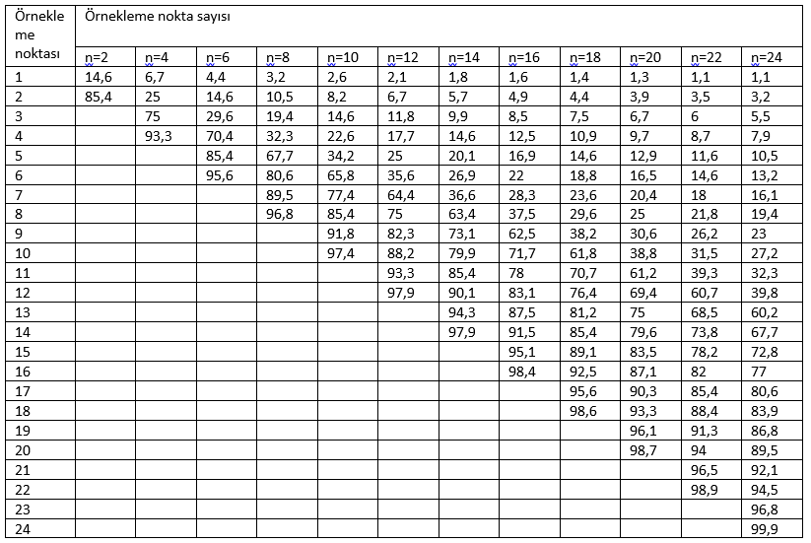
ÖLÇME BÖLGELERİ, YERLERİ VE ÖLÇÜMÜN AMACI, PLANI İÇİN GEREKLİLİKLER
Dairesel Bacalarda Örnekleme Noktalarının Düzlem Başına Baca Çeperine Uzaklığının Yüzdesel Oranı

Slide 20
ÖLÇME BÖLGELERİ, YERLERİ VE ÖLÇÜMÜN AMACI, PLANI İÇİN GEREKLİLİKLER
Diktörtgen Bacalar İçin Minimum Örnekleme Nokta Sayısı Örnekleme Noktalarının Dağılımı:
Minimum Örnekleme Nokta Sayısı | Örnekleme Noktalarının Dağılımı
9 | 3x3
12 | 4x3
16 | 4x4
20 | 5x4
25 | 5x5
30 | 6x5
36 | 6x6
42 | 7x6
49 | 7x7

Slide 21
ÖLÇME BÖLGELERİ, YERLERİ VE ÖLÇÜMÜN AMACI, PLANI İÇİN GEREKLİLİKLER
EPA 1 Metodu çapı 30 cm’den büyük bacalar için geçerli bir metotdur. Çapı 30 cm den küçük bacalarda EPA 1A metodu kullanılır. EPA 1A metoduna göre örnekleme nokta sayısı EPA 1 Metodu ile aynı şekilde belirlenir. En uygun baca çapına göre nokta sayısı dairesel bacalar için en az 8 dikdörtgen bacalar için en az 9 olmalıdır. Bu metoda örnekleme düzlemi ile hız ölçüm düzlemi farklı yerlerde seçilir.
Pitot Tüpü ve Sıcaklık Sensörü
2 x D
8 x D
Numune Alma Probu
8 x D

Slide 22
ÖLÇME BÖLGELERİ, YERLERİ VE ÖLÇÜMÜN AMACI, PLANI İÇİN GEREKLİLİKLER
Uygun Olmayan Bacalarda Ölçüm ve Numune Alma:
EPA Metotlarında;
Bacanın çapı ölçüm düzleminin altında kalan kısmı eğer çapın 2 katından az ise yada üstünde kalan kısmı çapın 0,5 katından az ise baca boyunca 40 veya daha fazla çapraz noktada hız vektörünün deneysel ölçümü gereklidir.
Bu durumda ortalama girdap açısının 20º ve girdap açısı ölçümlerinin standart sapmasının 10º içinde olması gerekmektedir.
Buna ek olarak, numune alma düzlemi üzerinde oluşan hız açısının 20º’yi aştığı veya standart sapmanın 10º ‘den daha fazla olduğu durumlarda, akış düzleştirme cihazları ile akışın düzenlenmesi sağlanmalıdır.
Not: Alternatif Ölçüm Sahası > 60 cm ile sınırlıdır. Dairesel kanallar için 40 çapraz nokta ve dikdörtgen kanallar için 42 nokta kullanılır.

Slide 23
ÖLÇME BÖLGELERİ, YERLERİ VE ÖLÇÜMÜN AMACI, PLANI İÇİN GEREKLİLİKLER
Uygun Olmayan Bacalarda Ölçüm ve Numune Alma
ISO ve EN standartları için gaz akışı, kanal ekseni bakımından 15°'den daha fazla, ters akış şartları, düzlemin yerinin şartları sağlamadığı vb. durumlarda standartlarda belirtildiği şekilde travers noktası sayısının arttırılması yoluna gidilebilir.
Standartlarda nokta sayısının arttırılmasına ilişkin sayı verilmemekle beraber kural olarak travers sayısının 2 katına çıkarılarak (en fazla 20 nokta) işleme devam edilebilir.
Uygun olmayan noktaların yerine uygun noktalar bulunması halinde uygun olmayan noktalar ihmal edilir ve ölçüme devam edilir (MID 15259). Aksi halde alternatif yerler aranır.

Slide 24
ÖLÇME BÖLGELERİ, YERLERİ VE ÖLÇÜMÜN AMACI, PLANI İÇİN GEREKLİLİKLER
Akış Düzeltme Cihazlarının Kullanımı
EPA 1 ve ISO 10780 standartları akış düzeltici cihazların bir örnekleme düzlemi boyunca kullanılmasına izin verir.
Bu cihazların doğru tasarımı ve kurulumu önemlidir.
Uygun bir akış düzeltici cihaz kurulmasını takiben örnekleme düzlemindeki akış durumu, EPA Metod 1 "Alternatif prosedür" kullanılarak doğrulanır. Kabul edilebilirlik kriterlerine ulaşılamazsa, ya yeni bir konum belirlenir.
Bu nedenle en azından EPA (2D / 0.5D) ölçütüne ulaşılması büyük önem taşır.

Slide 25
ÖLÇME BÖLGELERİ, YERLERİ VE ÖLÇÜMÜN AMACI, PLANI İÇİN GEREKLİLİKLER
Travers Nokta Sayısının Artırılması
Test sırasında herhangi bir nedenle minimum sayıda travers noktasından fazla sayıda travers kullanmak isteniyor ise, matrisin biri ya da diğer kısmı ya da her iki ayağı boyunca ekstra çapraz noktalar ekleyerek "en az sayıda travers noktası" matrisini genişletilebilir.
Son matrisin dengelenmesine gerek yoktur. Örneğin, 4 x 3 "minimum nokta sayısı" matrisi 36 noktaya genişletildiğinde, son matris 9 x 4 veya 12 x 3 olabilir ve 6 x 6 olması gerekmez. Son matrisi oluşturduktan sonra , baca kesitini travers noktaları kadar çok dikdörtgen alana bölün ve her eşit alanın merkezindeki bir traverse noktalarını yerleştirilir.
60 cm (24 inç) Büyük bacalarda çapraz nokta ile baca duvarı arası mesafe 1.00 inç (2,54 cm), 24 İnç küçük bacalarda ancak 2,54 cm in yerine 1,25 cm kullanılmalıdır.
Travers noktası sayısının artırılması nedeniyle, tek bir ayarlanmış traverse noktası oluşturmak için iki ardışık travers noktası birleştirildiğinde, hem örnekleme (veya hız ölçümü) prosedüründe ve verileri kaydedecek şekilde ayarlanan noktayı iki ayrı traverse noktası olarak muamele edilmesi gerekir. Yani aynı noktayı iki kez değerlendirmeye alınır.

Slide 26
ÖLÇME BÖLGELERİ, YERLERİ VE ÖLÇÜMÜN AMACI, PLANI İÇİN GEREKLİLİKLER
Travers nokta sayısının artırılması
3X3 Matris
Genişletilmiş 3X6 Matris

Slide 27
TEŞEKKÜRLER
Mustafa ALTUNDAĞ
Kimya Mühendisi
mustafa.altundag@csb.gov.tr
LABORATUVAR, ÖLÇÜM VE İZLEME DAİRESİ BAŞKANLIĞI
Endüstriyel Kirlilik İzleme Şube Müdürlüğü

